Slide 1
人工智慧與機器學習
10951005林郁文
10951041傅歆庭

Slide 2
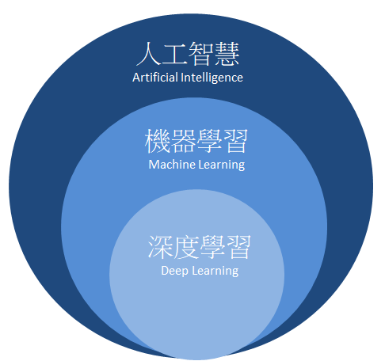
目錄
什麼是人工智慧
人工和智慧
人工智慧的發展史
研究課題
研究方法
基本運用 實際應用
AI對人類的威脅
AI與管理
什麼是機器學習
機器學習的用途&優點
機器學習技術
機器學習解決問題的運作方式

Slide 3

什麼是人工智慧
人工智慧（英語：artificial intelligence，縮寫為AI）亦稱智械、機器智慧，是研究、開發用於模擬、延伸擴展人的智能的理論、方法、技術及應用程式系統的新技術科學。

Slide 4
人工和智慧
人工智慧可以分為兩部分，即「人工」和「智慧」。
「人工」即由人設計，為人創造、製造。
「智慧」則較有爭議性。這涉及到諸多問題。但是我們對自身智慧及構成人的智慧必要元素的瞭解也很有限，所以很難定義什麼是「人工」製造的「智慧」。
因此人工智慧涉及對人智慧本身的研究。其它關於動物或其它人造系統的智慧也普遍被認為是人工智慧相關的研究課題。

Slide 5
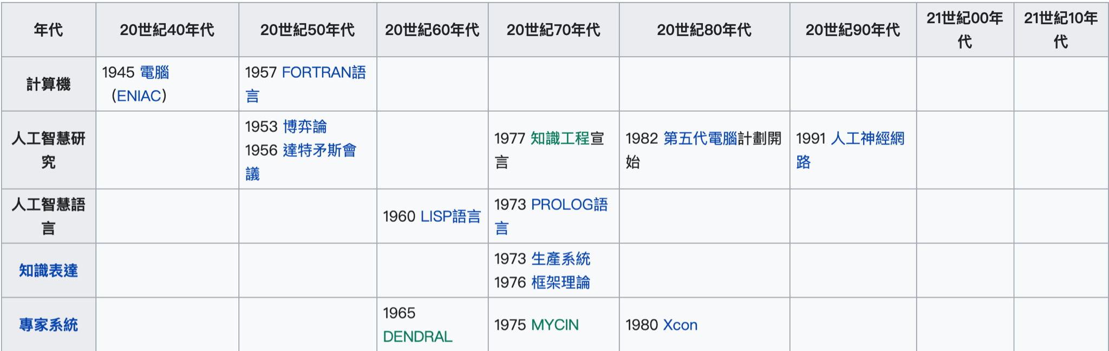
人工智慧的發展史

Slide 6
研究課題
演繹、推理和解決問題
知識表示法
規劃
學習
自然語言處理
知覺
社交
創造力
倫理管理
經濟衝擊

Slide 7
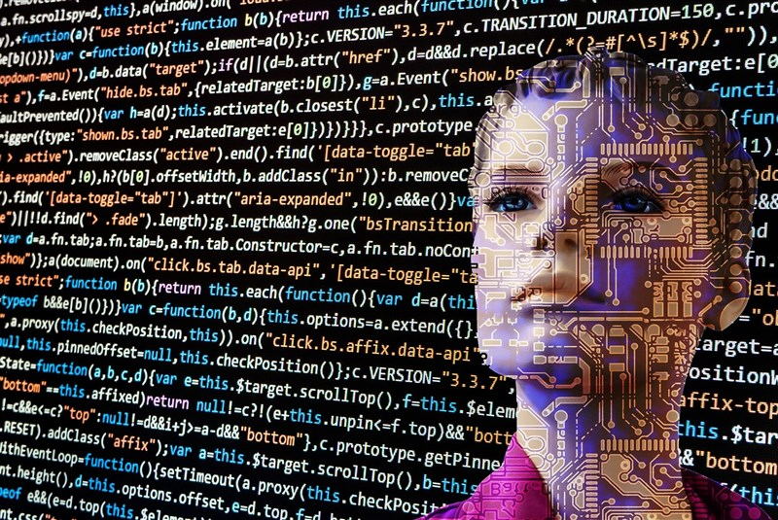
研究方法
控制論與大腦類比
符號處理
子符號方法
統計學方法
整合方法

Slide 8
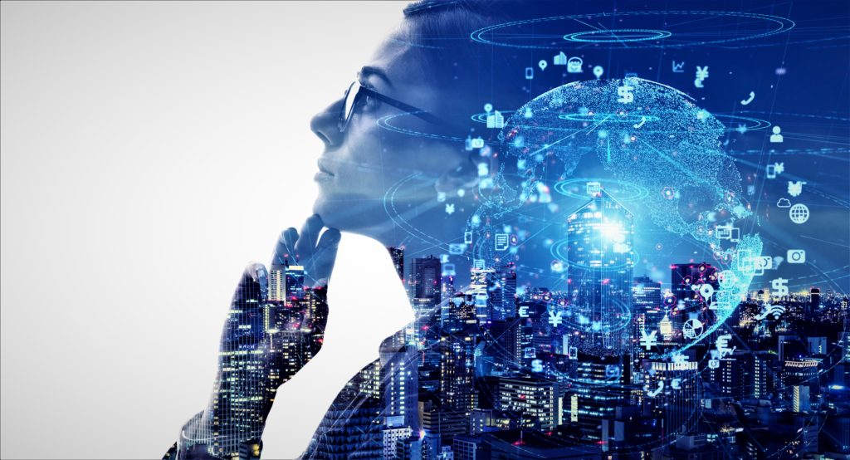
基本運用
感知能力（Perception)
認知能力（Cognition）
創造力（Creativity）
智慧（Wisdom）

Slide 9
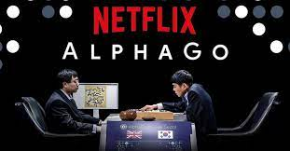
實際應用
智慧控制
自動化技術
遺傳編程
下棋
機器人學
語言和圖像理解
法學資訊系統
醫學領域

Slide 10
AI對人類的威脅
此議題分為兩個學派：
悲觀學派
主要有以下理由：
AI會遵循科技發展的加速度理論
AI可能會有自我改造創新的能力
AI進步的速度遠遠超過人類
人類會有被滅絕的危機存在

Slide 11
AI對人類的威脅
樂觀學派
對AI持樂觀看法的理由：
人類只要關掉電源就能除掉AI機器人
任何的科技都會有瓶頸，AI科技也不會無限成長，依然存在許多難以克服的瓶頸。
依目前的研究方向，電腦無法突變、甦醒、產生自我意志，AI也不可能具有創意與智慧、同情心與審美等這方面的能力

Slide 12
AI與管理
AI逐漸普及後，將會在企業管理中扮演很重要的角色，而人類管理者應如何適度調整自己的工作職能，有以下幾點建議：
退守分析預測的領域而強化自己的綜合判斷力。
把AI當作同事，形成協同合作的團隊。
多琢磨在創造力以及各種流程架構設計師角色。
強化自己人際網路、溝通協調、談判上的能力。
培養自身領導能力，有效地帶領一個士氣、團結及凝結力高的工作夥伴。

Slide 13
什麼是機器學習
機器學習與ＡI的關連性
機器學習 (ML) 是使用資料的數學模型來協助電腦學習，而不需要直接指示的程序。
機器學習會使用演算法來識別資料中的模式，接著使用這些模式建立能導出決策的資料模型。
人們認為機器學習是 AI 的一部份。「智慧型」電腦的思維近似人類，會自行完成工作。訓練電腦模仿人類推理的其中一個方式是使用神經網路，其為一系列以人腦為基礎定型的演算法。

Slide 14

機器學習的用途&優點
預測價值
識別不尋常事件
尋找結構
預測類別
降低風險
發掘見解
增強使用者體驗
預測客戶行為
改善資料完整性
降低成本

Slide 15
機器學習技術
監督式學習
非監督式學習
增強式學習

Slide 16

機器學習解決問題的運作方式
收集並準備資料 訓練模型
解譯結果 驗證模型

Slide 17
補充：深度學習
深度學習（英語：deep learning）是機器學習的分支，是一種以人工神經網路為架構，對資料進行表徵學習的演算法。
深度學習是機器學習中一種基於對資料進行表徵學習的演算法。觀測值可以使用多種方式來表示。而使用某些特定的表示方法更容易從實例中學習任務。深度學習的好處是用非監督式或半監督式的特徵學習和分層特徵提取高效演算法來替代手工取得特徵。

Slide 18
資料來源
https://wiki.mbalib.com/zh-tw/%E4%BA%BA%E5%B7%A5%E6%99%BA%E8%83%BD
https://chih-sheng-huang821.medium.com/什麼是人工智慧-機器學習和深度學習-587e6a0dc72a
https://azure.microsoft.com/zh-tw/overview/what-is-machine-learning-platform/
https://zh.wikipedia.org/wiki/人工智能
https://zh.wikipedia.org/wiki/人工智能史
https://zh.wikipedia.org/wiki/机器学习
https://zh.wikipedia.org/wiki/深度学习
https://medium.com/marketingdatascience/人工智慧-機器學習和深度學習哪裡不一樣-90ff862bf9b4
https://blog.gcp.expert/ml-1-ai-ml-deep-learning-intro/
https://www.sap.com/taiwan/insights/what-is-machine-learning.html
https://aws.amazon.com/tw/machine-learning/what-is-ai/
https://makerpro.cc/2019/05/introduction-to-ai/

Slide 19

我們報告到此結束，感謝觀看

